Slide 1



Zdravstveni sistemi
Dr sc. Marina Odalović, redovni profesor
Univerzitet u Beogradu – Farmaceutski fakultet
modalovic@pharmacy.bg.ac.rs

Slide 2
Ciljevi predavanja
Razumevanje pojmova od značaja:
  Zdravstvena zaštita i sistem zdravstvene zaštite
  Zdravstveni menadžment
  Organizacija zdravstvenih sistema u različitim zemljama sveta, uz osvrt na zdravstvene politike i zdravstveni menadžment

Slide 3
Zdravstvena zaštita
Zdravstvena zaštita je organizovana i sveobuhvatna delatnost društva, sa ciljem ostvarivanja najvišeg mogućeg nivoa očuvanja i unapređenja zdravlja građana.
Zdravstvena zaštita obuhvata sprovođenje mera i aktivnosti za očuvanje i unapređenje zdravlja državljana Republike Srbije, sprečavanje, suzbijanje i rano otkrivanje bolesti, povreda i drugih poremećaja zdravlja i blagovremeno, delotvorno i efikasno lečenje, zdravstvenu negu i rehabilitaciju.
Zakon o zdravstvenoj zaštiti, Sl. Glasnik RS, 25/19
Notes:
3

Slide 4
Sistem zdravstvene zaštite
Sistem zdravstvene zaštite u Republici Srbiji čine zdravstvene ustanove, visokoškolske ustanove koje izvode akreditovane studijske programe za sticanje odgovarajućih znanja i veština za obavljanje poslova u oblasti zdravstvene zaštite (u daljem tekstu: visokoškolske ustanove zdravstvene struke) i druga pravna lica za koja je posebnim zakonom predviđeno da obavljaju i poslove zdravstvene delatnosti, privatna praksa, zdravstveni radnici i zdravstveni saradnici, kao i organizacija i finansiranje zdravstvene zaštite.
Zakon o zdravstvenoj zaštiti, Sl. Glasnik RS, 25/19

Slide 5
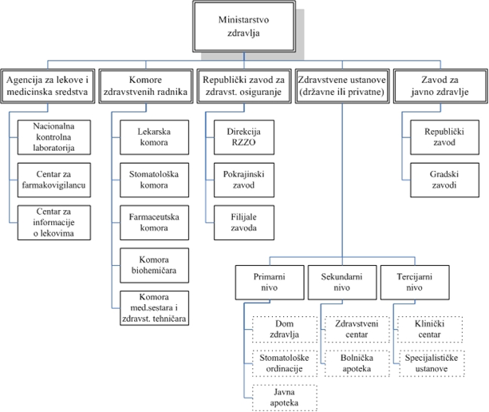

Slide 6
Ciljevi zdravstvenih sistema u svetu
  zdravlje, kako na nivou celokupne populacije, tako i na nivou pojedinca ili unutar pojedinačnih socio-ekonomskih grupa;
  socijalna i finansijska zaštita stanovništva od troškova povezanih za zdravljem;
  orijentisanost ka pacijentu i održivost – danas; person centered care – SZO (2016), pristup zdravstvenoj zaštiti gde jedinstvene vrednosti, preferencije i ciljevi pojedinaca vode sve odluke u ZZ, tretirajući ih kao ravnopravne partnere, a ne samo kao pacijente.
  efikasnost zdravstvenog sistema

Slide 7
Zdravstvena politika (1)
  Šta je „Politika”?
  Politika predstavlja skup odluka vlade i drugih institucija definisanih kroz zakone, uredbe, procedure, akcije, podsticaje, dobre prakse i sl.
  Političke odluke se često manifestuju i vidu alokacije resursa.
  Na zdravlje mogu uticati politike u mnogim različitim sektorima. Na primer, politike u oblasti saobraćaja mogu podstaći fizičku aktivnost (kreiranje uslova prilagođenih pešacima i biciklima); politike u školama mogu poboljšati nutritivni sadržaj školskih obroka, i sl.
  https://www.cdc.gov/policy/analysis/process/docs/policyDefinition.pdf

Slide 8
Zdravstvena politika (2)
  Propisi koji regulišu ekonomske odnose između pacijenata, osiguravača i pružalaca zdravstvenih usluga.
  Razvoj različitih nacionalnih zdravstvenih politika uslovljen je razlikama u:
  vodećim političkim ideologijama i političkim kulturama;
  levičarska ili desničarska politička orjentacija;
  društvenim strukturama i klasnim odnosima;
  državnim tradicijama i državnoj strukturi;
  nacionalnim političkim institucija;
  profesionalna dominacije, tj. da li zdravstvena profesija kao struka kvalifikovana za pružanje zdravstvenih usluga može svoju profesionalnu ekspertizu iskorititi za ostvarenje političke moći da dominira odlukama zdravstvene politike.
  E.M. Immergut, in International Encyclopedia of the Social & Behavioral Sciences, 2001
Notes:
Ideologije:
8

Slide 9
Zdravstveni menadžment –
Upravljanje zdravstvenim sistemom
  Podrška, koordinacija i usmeravanje zdravstvenih ustanova ka efektivnom i efikasnom pružanju zdravstvenih usluga.
  Uloge – odgovornosti – funkcije zdr. menadžera na različitim nivoima zdravstvenog sistema

Slide 10
Upravljanje zdravstvenim sistemom
  Decentralizovani model (slobodno tržište: SAD, Švajcarska)
  Sistemi orjentisani prema ishodima (zapadna Evropa)
  Centralizovani i birokratizovani sistemi (centralna i istočna Evropa)

Slide 11
6 glavnih funkcija menadžmenta
  Planiranje: šta treba uraditi? – prioriteti i ciljevi, delegiranje radnih zadataka
  Organizacija: dizajn organizacije! – službe/odeljenja/centri podrške ….
  Upravljanje kadrovima: obezbeđenje adekvatnih kadrova (zapošljavanje, zadržavanje, razvoj, podrška)
  Kontrola: monitoring aktivnosti i performansi zaposlenih – korektivne mere za unapređenje
  Kreiranje aktivnosti: inicijacija i delegiranje novih aktivnosti – liderstvo i motivacija, koordinaciji i komunikacija pri realizaciji
  Donošenje odluka: najznačajnija! – donošenje efektivnih odluka na osnovu prednosti i nedostataka alternativa
  Longest et al, 2000.
Notes:
11

Slide 12
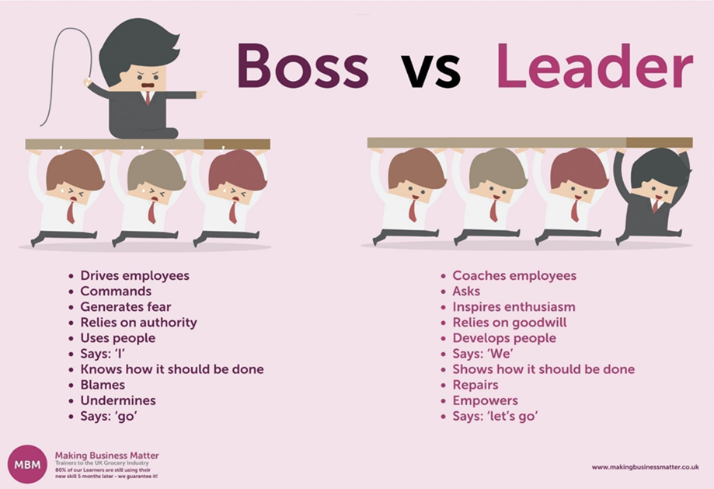

Slide 13
Ključne kompetencije menadžera
  Konceptualizam: kritička analiza i rešavanje kompleksnih problema
  Tehničke kompetencije: ekspertiza i razumevanje procesa realizacije radnih aktivnosti (npr. radi predloga novih podsticaja za zaposlene)
  Međuljudski odnosi: dobra komunikacija i saradnja sa svima iz organizacije, bez obzira na poziciju (strategija: unapred definisati obaveze, odgovornosti i očekivani nivo performanse)
  Ross, Wenzel & Mitlyng, 2002

Slide 14
Integrisani zdravstveni sistemi
Pristup koji podržava ZZ sa ljudima u centru pažnje (people-centered care) kroz promociju sveobuhvatnog pružanja zdravstvenih usluga, kreiranih u skladu sa različitim potrebama pojedinaca i populacije, a koje pruža koordinisani multidisciplinarni tim zdravstvenih radnika iz različitih sektora i sa različitih nivoa ZS.

Slide 15
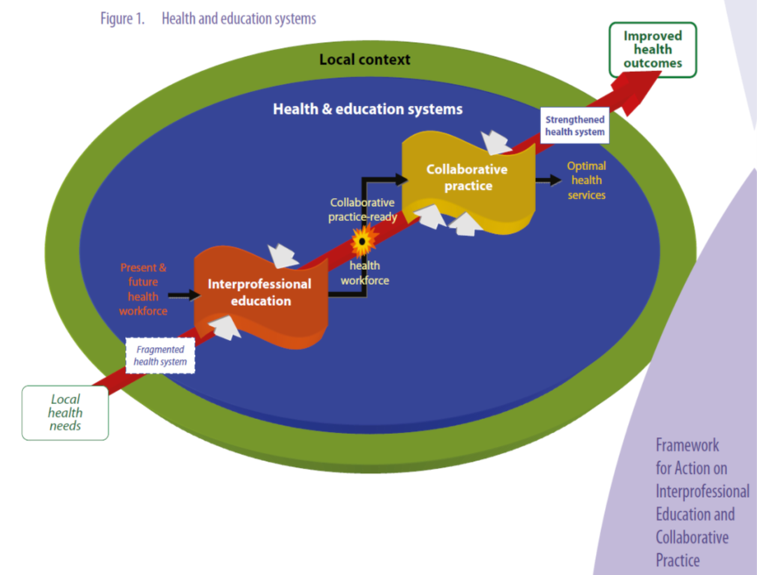
SZO: Framework for action on IPE and Collaborative Practice, 2010

Slide 16
Intergrisana zdravstvena zaštita
  Integrisanu ZZ pruža više zdravstvenih i socijalnih radnika iz različitih profesionalnih sredina koji interprofesionalno sarađuju u različitim okruženjima na način koji ima optimalne ishode za svaku osobu kojoj je potrebna nega i za one koji je pružaju (Lindqvist et al., 2017).

Slide 17
Kolaborativna praksa
  Kolaborativna praksa se javlja kada više stručnjaka radi zajedno na međusobno dogovorenoj viziji o tome kako dobiti visokokvalitetnu i bezbednu ZZ koja je istinski integrisana i usmerena na osobu. Proces saradnje je podržan kulturom u kojoj se ceni doprinos svakog. Kolaborativna praksa osnažuje osoblje da prihvati promene i uključi se u inovacije (Lindqvist et al., 2017).

Slide 18

Kolaborativna praksa – interprofesionalna saradnja
  Profesionalna svest o sebi i drugima
  Profesionalno prepoznavanje
  Istraživanje
  Ostvarivanje profesionalne saradnje
  Posvećenost saradnji i unapređenje
  McDonough and Doucette, 2001.

Slide 19
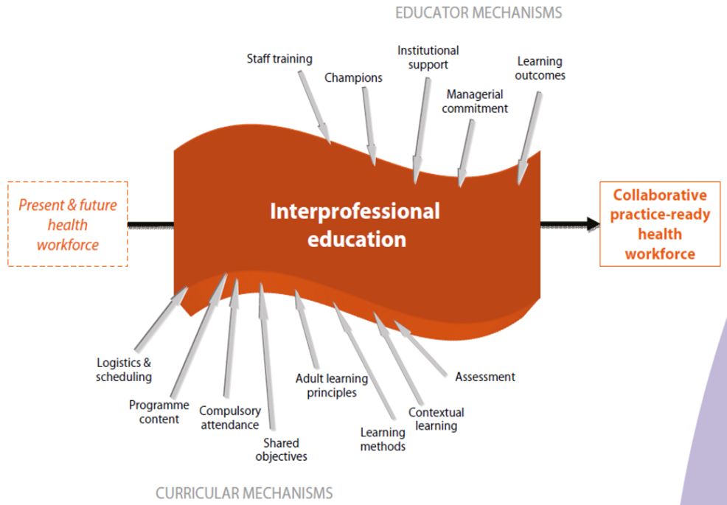
Mehanizmi kkji oblikuju IPO i kolaborativnu praksu, SZO, 2010

Slide 20
Saradnja farmaceuta i lekara opšte prakse u cilju unapređenja adherence
  Faktori od značaja za uspešnu saradnju:
  Proaktivna komunikacija,
  Direktna komunikacija
  Redovna komunikacija
  Lokacija
  Percepcija kredibiliteta
  Zajednička vizija
  Rathbone AD, 2016

Slide 21


Learning and Working Together for Improved Healthcare Outcomes –
Strengthening Interprofessional Education / WhoLeIPE
https://wholeipe.com/

Slide 22




Konzorcijum
  Univerzitet u Beogradu, koordinator: Farmaceutski fakultet, Medicinski fakultet, Stomatološki fakultet
  Triniti koledž Dablin, Dablin, Republika Irska
  Medicinski univerzitet u Poznanu, Poznan, Poljska
  Trajanje projekta: 3 godine (01/12/2024 - 30/11/2027)
  Program: Erasmus+ (Partnerstvo za saradnju u visokom obrazovanju)

Slide 23



Opšti cilj projekta
Unapređenje interprofesionalnog obrazovanja
i
interprofesionalne kolaborativne prakse
kao osnova za razvoj sveobuhvatnog, koordinisanog i otpornog zdravstvenog sistema zasnovanog na integrisanoj zdravstvenoj zaštiti usmerenog na poboljšanje zdravstvenih ishoda kod pacijenata.

Slide 24


Projektne aktivnosti
  Razvoj i implementacija inovativnih nastavnih programa i metoda učenja za studente medicinskih nauka, zdravstvene profesionalce i akademsko osoblje i mentore iz prakse angažovano u interprofesionalnom obrazovanju;
  Priprema i objavljivanje relevantnih pratećih materijala i edukativnih resursa u oblasti interprofesionalnog obrazovanja i integrisane zdravstvene zaštite;
  Razvoj svesti o značaju interprofesionalnog obrazovanja, kolaborativne prakse i integrisane zdravstvene za unapređenje ishoda lečenja među različitim zainteresovanim stranama.

Slide 25



Pridružite nam se:
Instagram LinkedIn www.wholeipe.com

Slide 26
Organizacija zdravstvenih sistema u različitim zemljama sveta, uz osvrt na zdravstvene politike i zdravstveni menadžment

Slide 27
SAD (1)
  Slobodno-tržišni model - bez univerzalnog programa zdravstvene zaštite dostupnog svima „besplatno“, tj. dostupni su programi ZZ koji se finansiraju udruženo, iz privatnih i javnih fondova
  Većina zdravstvenih ustanova u privatnom vlasništvu – 60% neprofitno orjentisane, 40% profitno orjentisane
  Tri vrste osiguranja: privatno, federalno i javno
  Većina osiguranih Amerikanaca (150 mil.) ima privatno osiguranje po osnovu zaposlenja
  1/3 populacije: Medicare (>65 god.), Medicaid (siromašni), Children’s Health Insurance programs

Slide 28
SAD: Prednosti i nedostaci (1)
  Najskuplji ZS: 17% GDP-a se troši na ZS (2018)
  Najviša stopa specijalizovanih dijagnostičkih procedura u svetu (npr. CT, MR), ugradnji veštačkog kuka, skrininga za karcinom dojke i vakcinacije za sezonski grip
  Jedan od najmanje dostupnih, efikasnih i pravičnih ZS
  mali broj lekara i ostvarenih poseta,
  etničke i socijalne grupe trpe velike nejadnakosti,…
  14% Amerikanaca (27 mil.) neosigurano; ¼ starijih bankrotira usled visokih troškova ZZ
  visoko zastupljene bolesti koje se mogu prevenirati i koje su u vezi za životnim stilom (npr. gojaznost, hipertenzija, dijabetes) – slaba dostupnost 1° ZZ i preventivnih programa
  Najveća stopa suicida među članicama OECD-a

Slide 29
SAD: Prednosti i nedostaci (2)
  ZS SAD dozvoljava pružaocima ZU nekontrolisan rast cena skupih usluga ZZ, pri čemu ne zahteva od njih pružanje esencijalnih ZU (1° ZZ i preventivnih programa)
  Zdravstveni sistem je veoma ograničeno dostupan u ruralnim i siromašnim sredinama
  SAD je lider u zdravstvenim inovacijama i raspolaže vodećim bolnicama u svetu
  Za one koji mogu da plate, pruža ZZ visokog kvaliteta!

Slide 30
UK (1)
  Pokrivenost cele populacije kroz NHS: 79% javna sredstva od poreza + 20% zdr. osiguranje + ostatak privatni pacijenti, kofinansiranja i sl.
  Zdravstvene ustanove:
  javne (grupacije bolnica (NHS trusts): lokalne, okružne i regionalne; specijalne bolnice),
  privatne (neprofitno i profitno orjentisane)
  Svi stanovnici Engleske i vlasnici European Health Insurance Card ostvaruju pravo na NHS ZZ (1° ZZ je uglavnom besplatna); ostalima se pruža hitna ZZ.
  Privatne bolnice nude specijalizovane usluge, ali ne i usluge urgentne medicine i intenzivne nege.

Slide 31
UK (2)
  12% stanovnika ima i privatno osiguranje, uglavnom da bi izbegli čekanje na ZU i imali bolje uslove tokom boravka u bolnici
  10% GDP-a se troši na ZS, 80% na NHS
  16% NHS fonda: administrativni troškovi

Slide 32
UK: Prednosti i nedostaci
  Smatra se da je univerzalna besplatna zdravstvena zaštita dobra za zemlju, kako zdravstveno, tako i ekonomski.
  NHS pruža besplatnu ZZ za sve i obezbeđuje duži životni vek u odnosu na SAD, sa upola manje novca
  Zadovoljstvo pacijenata je relativno visoko, 61%, u poređenju sa 29% u SAD.
  Lekovi su jeftiniji u odnosu na SAD i nema iznenadnih zdravstvenih troškova

Slide 33
UK: Prednosti i nedostaci
  Mere štednje dovele su do manjeg zapošljavanja osoblja i manjeg ulaganja u opremu, što na kraju može uticati na kvalitet ZZ.
  Vremena čekanja za konsultacije i operacije je dugo.
  Zdravstveni turizam: nerezidenti iskorišćavaju NHS da bi dobili visokokvalitetnu ZZ po nižoj ceni, ali bez odgovarajućeg doprinosa kroz poreze.
  Etničke manjine i siromašni suočavaju se sa nejednakošću u ZZ, te su neophodne dodatne socijalne mere

Slide 34
EU
  Svaka zemlja EU ima svoj sopstveni ZS, ali su međusobni ciljevi veoma slični!
  U svim zemljama EU svi građani su obuhvaćeni ZS, bez obzira na sposobnost plaćanja.
  ZS se uglavnom finansiraju iz poreza i doprinosa
  ZZ je besplatna, izuzev za određene elektivne procedure i specijalističke usluge

Slide 35
EU – Prednosti i nedostaci
  U većini članica EU građani odobravaju ZS, sa <5% građana u 4/5 zemalja koji izražavaju nezadovoljenje potreba u okviru ZS
  Nacionalni ZS dobro kontrolišu troškove
  Izazovi:
  starenje populacije i promene modela obolevanja koji apsorbuju sve veće količine novca
  nejednakosti u zdravstvenom statusu, finansijama i pružanju usluga ZZ postaju izraženija među članicama EU
  Nedostatak zdravstvenog kadra

Slide 36
  EUSTAT indikatori/pokazatelji u oblasti zdravstvene zaštite i kvaliteta života
  https://www.eustat.eus/indice.html

Slide 37
Zdravstveno osiguranje

Slide 38
Prioriteti zdravstvenog osiguranja
  Ljudsko dostojanstvo – sva ljudska bića imaju isto dostojanstvo i ista prava, bez obzira na njihove lične karakteristike i funkciju u društvu
  Potrebe i solidarnost – sredstva treba da budu usmerena ka mestima sa većim potrebama i ljudima koji imaju manje šanse da ih zadovolje
  Trošak-efikasnost analiza – obavezna u slučaju izbora između više opcija

Slide 39
Nedostaci zdravstvenog osiguranja
  Visoki administrativni troškovi
  Problemi sa troškovima
  Problemi u pokrivanju osiguranjem poljoprivrednog stanovništva i onih koji rade van zvaničnog sektora (siva ekonomija)

Slide 40
Modeli organizacije ZS/ZO
Kriterijumi:
  Obuhvat stanovništva zdravstvenom zaštitom i prava iz zdravstvene zaštite
  Izvori finansiranja
  Vlasništvo nad objektima i opremom

Slide 41
Modeli zdravstvenog osiguranja
Četiri modela zdravstvenog osiguranja:
  Bizmarkov model
  Beveridžov model
  Semaškov model
  Tržišni model

Slide 42
1. Bizmarkov model
  Obavezno (socijalno) zdravstveno osiguranje
  Obuhvat 60 do 80% stanovništva obaveznim osiguranjem
  Finansiranje ZS iz fonda osiguranja koji se formira iz doprinosa koji plaćaju poslodavci i zaposleni (određeni %)
  Fondove osiguranja vode posebno organizovane organizacije (agencije, fondovi, zavodi, bolničke kase) koje sklapaju ugovore sa ZU, pružaocima usluga i tako omogućavaju osiguranim licima korišćenje zdravstvenih usluga
  Dominantno državno vlasništvo nad institucijama, objektima i opremom
  Nedostaci: teška kontrola uloženih novčanih sredstava i zahtevna administracija

Slide 43
2. Beveridžov model
  Nacionalna zdravstvene zaštite (država)
  Potpun obuhvat 100% stanovništva i slobodan pristup zdravstvenim uslugama
  Dominantno državno vlasništvo nad institucijama i opremom
  Država obezbeđuje finansijsko pokriće pomoću poreza i upravlja novčanim sredstvima preko Ministarstva zdravlja
  Nedostatci: povećani rizik od nedovoljnog ulaganja novčanih sredstava u pojedine aspekte zdravstvenog sistema (nivoi ili programi).
  „Takmičenje“ zdravstva sa drugim društvenim segmentima, (npr. obrazovanje i sport), za ista novčana sredstva iz državnog budžeta

Slide 44
3. Semaškov model
  Celokupan sistem se izdržava iz centralnog državnog budžeta (centralno planiranje i upravljanje)
  Potpun obuhvat 100% stanovništva - široka prava na zdravstvenu zaštitu, dostupnu svima ALI LOŠEG KVALITETA
  Državno vlasništvo nad institucijama i opremom, privatni sektor ne postoji
  Nedostatci: prevelika očekivanja stanovništva da im država obezbedi kvalitetnu i svima dostupnu zdravstvenu zaštitu bez ikakvih doplata ili učešća privatnih sredstava (teško ostvarivo); neprilagođenost zdravstvenih usluga potrebama bolesnika, mali broj ustanova primarne zdravstvene zastite i sledstveno dominantna uloga bolničkog zbrinjavanja

Slide 45
4. Tržišni model
  Tržišni način razmišljanja („koliko platim, toliko imam“)
  Relativno mali obuhvat stanovništva (onaj ko može da plati)
  Dominantno privatno vlasništvo nad zgradama i opremom
  Model se zasniva na privatnim osiguranjima i finansiranjem od strane privatnih sredstava stanovništva (premije osiguranja)
  Nedostatci: veliki deo stanovništva, uglavnom siromašnije imovnog stanja, ostaje bez zdravstvenog osiguranja
    Primer USA: u 2016. godini 28 miliona Amerikanaca mlađih od 65 je bilo neosigurano (preko 10% u odnosu na ukupnu populaciju do 65 godina)

Slide 46
Primeri zemalja…
Bizmarkov model | Beveridžov model | Semaškov model | Tržišni model
Austrija Belgija Češka Republika Estonija Francuska Hrvatska Nemačka Nizozemska Slovenija | Danska Finska Irska Kipar Portugalija Španija Švedska Ujedinjeno Kraljevstvo | Pojedine zemlje bivšeg SSSR (Azerbejdžan, Turkmenistan, …) Severna Koreja Vijetnam | SAD Singapur

Slide 47
Zdravstveno osiguranje - Srbija
  Model: Bizmarkov model – obavezno zdravstveno osiguranje
  Doprinosi iz kojih se vrši finansiranje: 10,3% (5,15% zaposleni i 5,15% poslodavac od svake bruto plate)
  Vlasništvo nad ustanovama: državno i privatno vlasništvo
  Obavezno zdravstveno osiguranje sprovodi se preko RFZO
  Obavezno ZO obuhvata:
    Osiguranje u slučaju bolesti i povrede van rada
    Osiguranje u slučaju povrede na radu ili profesionalne bolesti
Zakon o doprinosima za obavezno socijalno osiguranje. SG RS 84/04, …. 5/20

Slide 48
Zdravstveno osiguranje- Srbija
  pravo na zdravstvenu zaštitu:
    korišćenje primarne (ambulantne), specijalističko-konzilijarne i bolničke zdravstvene zaštite
    korišćenje ortopedskih i drugih medicinskih sredstava
    stomatološku zdravstvenu zaštitu
    korišćenje lekova s Liste lekova
    …..
  pravo na naknadu zarade za vreme privremene sprečenosti za rad osiguranika (npr. nadoknade plate za vreme trajanje bolovanja)
  pravo na naknadu troškova prevoza u vezi sa korišćenjem zdravstvene zaštite
Zakon o zdr. osiguranju. Sl. glasnik 25/19; Zakon o doprinosima za obavezno socijalno osiguranje. Sl. Glasnik 84/04, …. 5/20

Slide 49
Zdravstveno osiguranje- Srbija
  Dobrovoljno zdravstveno osiguranje – sa RFZO ili osiguravajućim društvima, za osobe koje nisu u sistemu obaveznog ZO, ili se želi veći obim prava
  Tipovi:
    Paralelno - zdravstvena zaštita koja je obuhvaćena obaveznim ZO ali koja je po načinu/postupku drugačija od obaveznog (npr. liste čekanja za pojedine hirurške intervencije)
    Dodatno – paket koji koje nije obuhvaćen pravima iz obaveznog ZO
    Privatno – za neosigurane ili paket koji se ugovara direktno sa davaocem osiguranja

Slide 50
  HVALA NA PAŽNJI!
  Dr sc. Marina Odalović, redovni profesor
  Univerzitet u Beogradu – Farmaceutski fakultet
  modalovic@pharmacy.bg.ac.rs

Slide 51

Hvala na pažnji!
Dr sc. Marina Odalović, redovni profesor
Univerzitet u Beogradu – Farmaceutski fakultet
modalovic@pharmacy.bg.ac.rs

